Slide 1
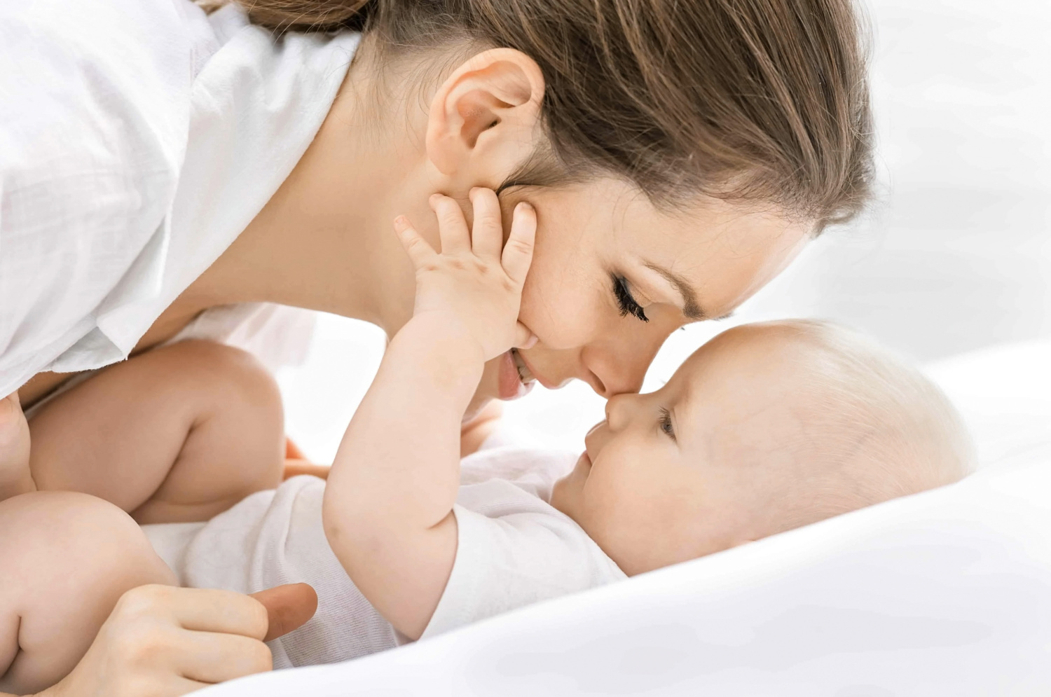
Как общение с ребенком влияет на его интеллектуальное и эмоциональное развитие.

Slide 2
Развитие общения:
Ребенок не рождается на свет с готовой потребностью в общении
2 месяца «комплекс оживления»
до 6 мес. ситуативно-личностное
с 6 мес. ситуативно-деловое

Slide 3
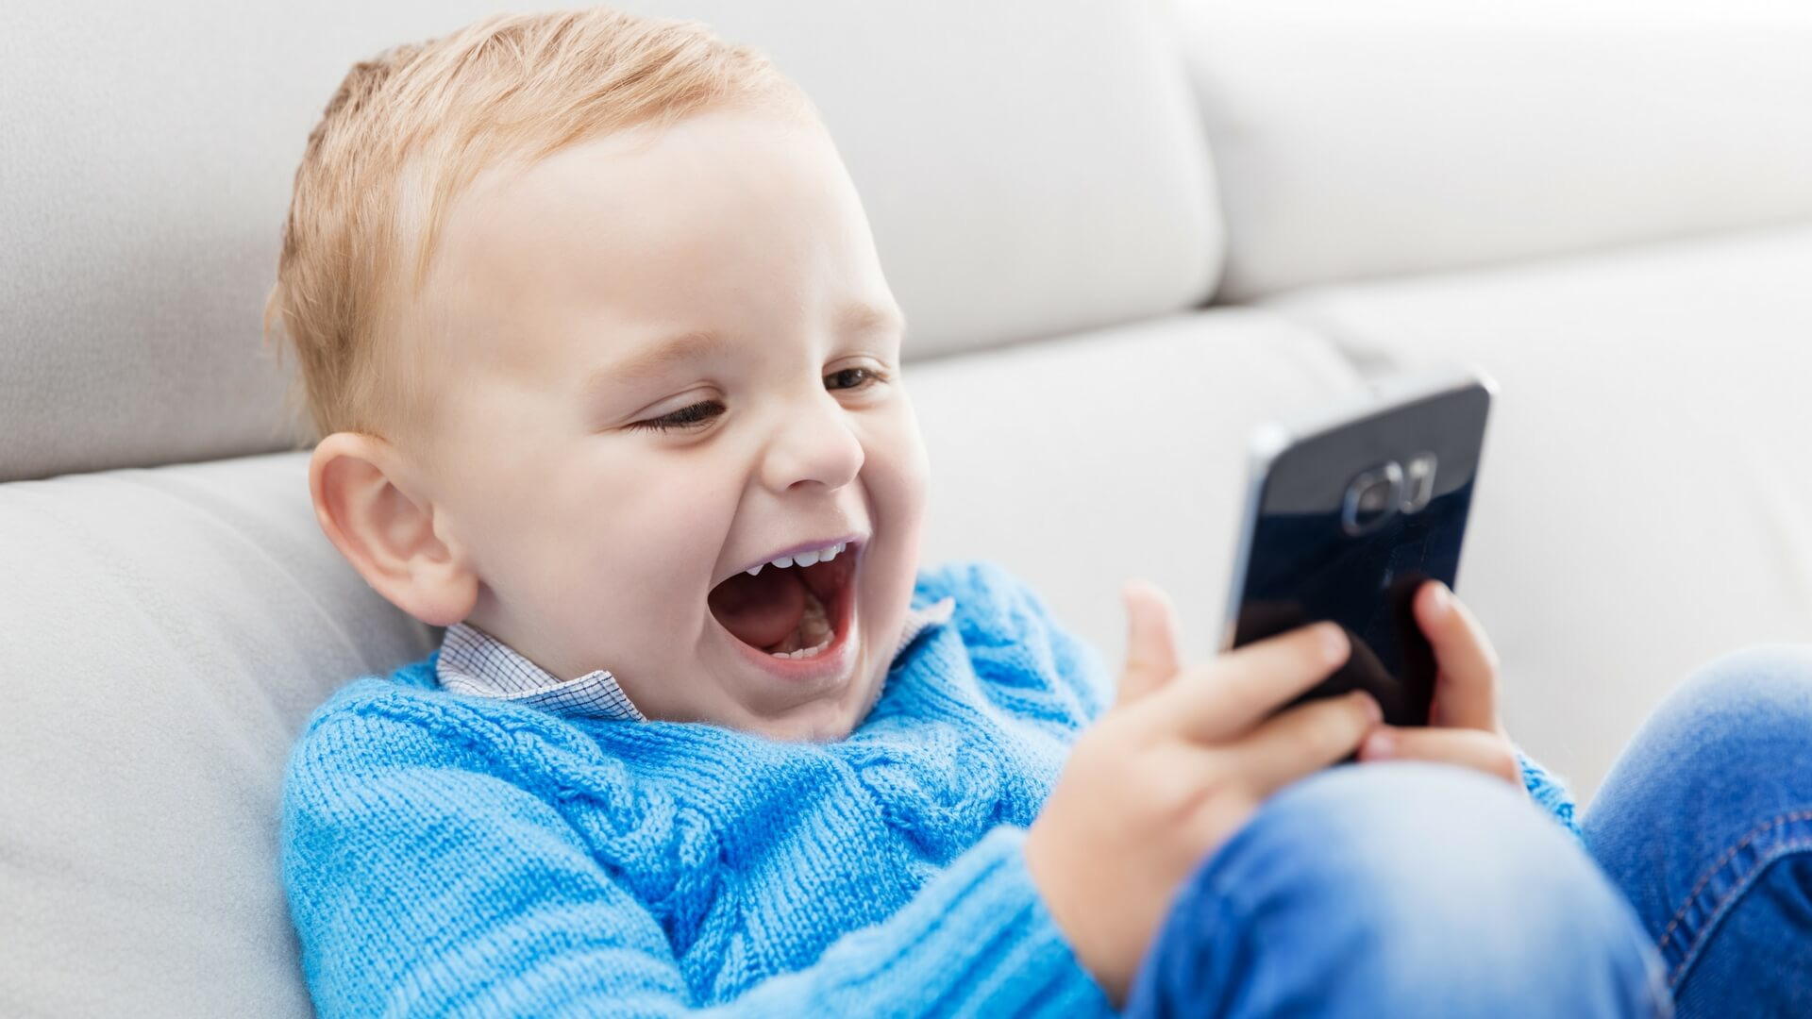

Slide 4
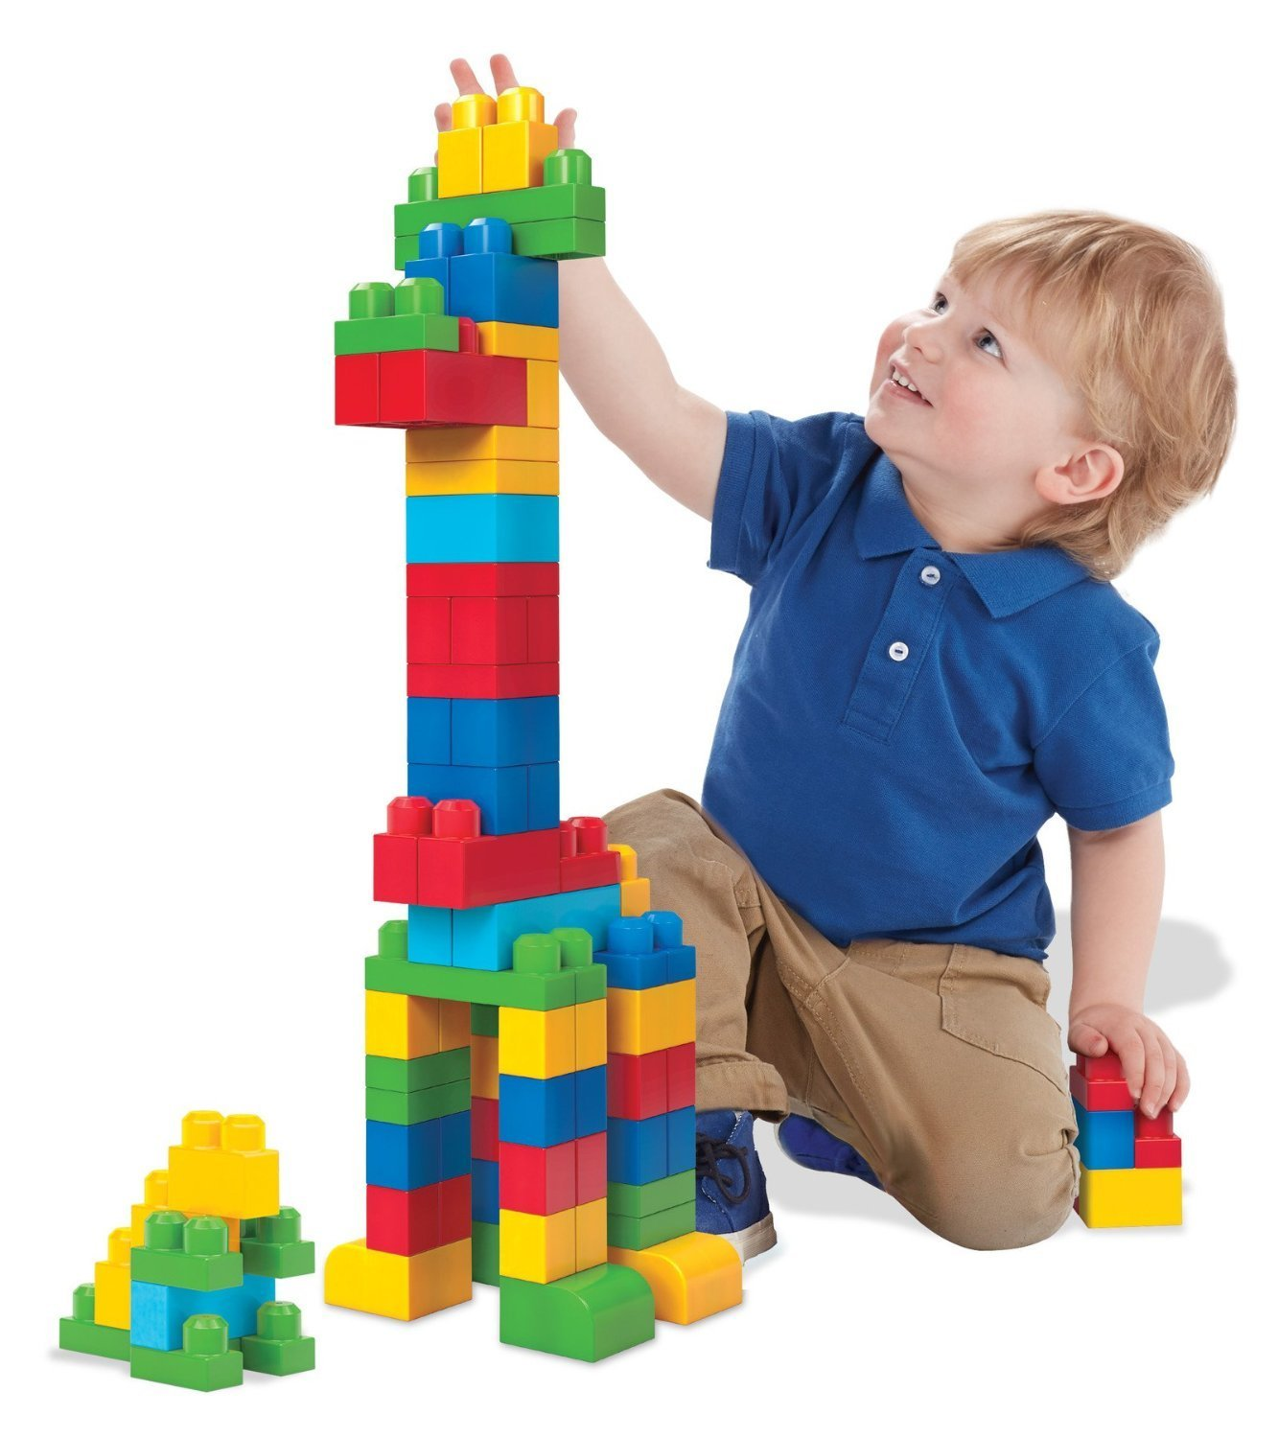
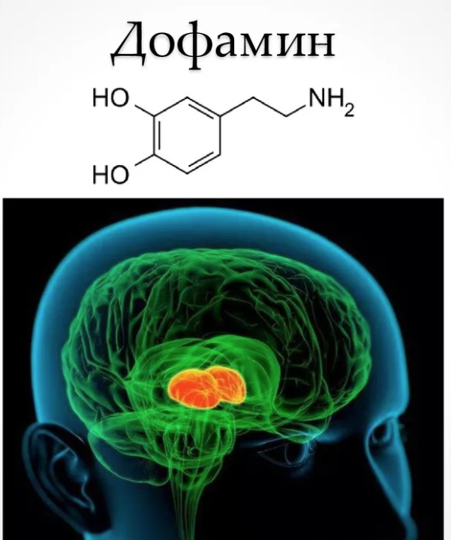

Slide 5
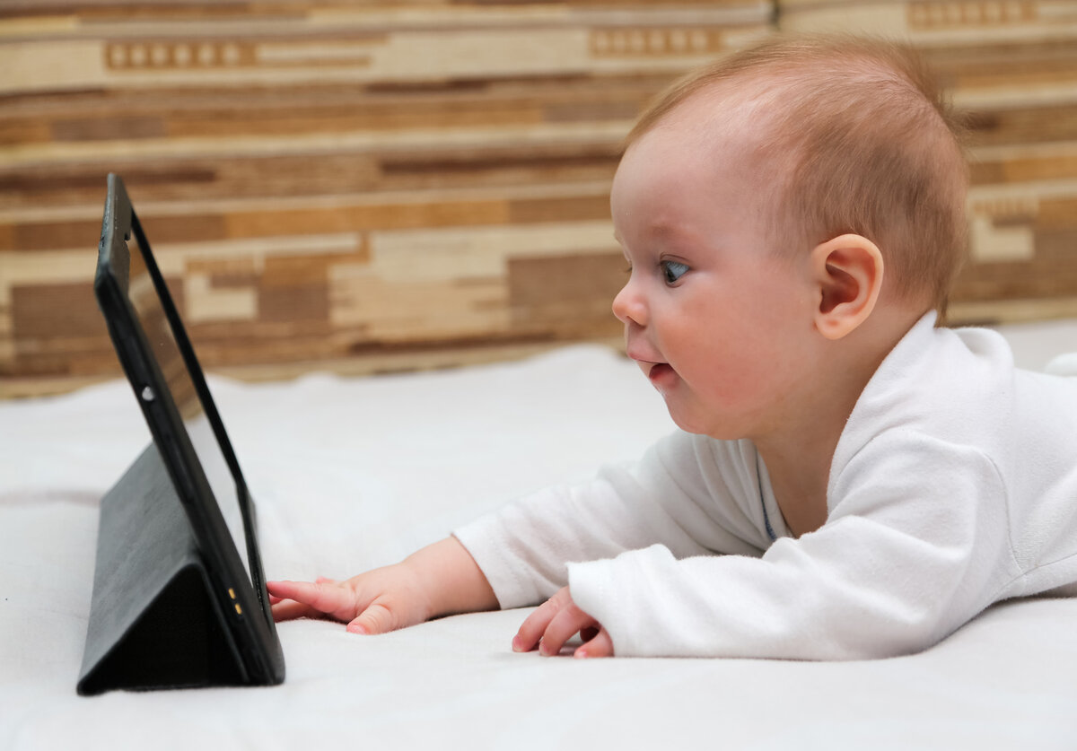

Slide 6
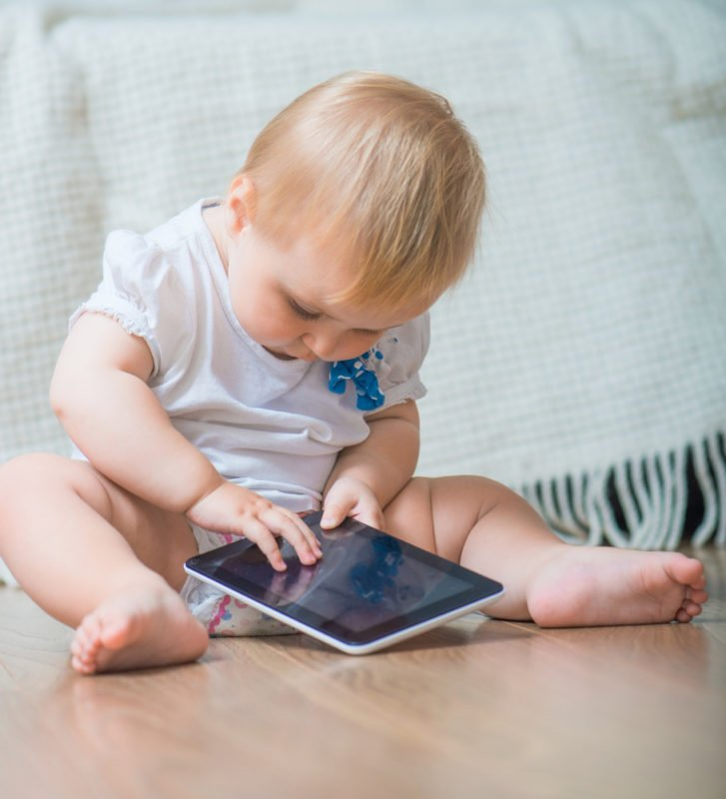
двигательная активность снижается
«туннельное зрение»
нервная система ребёнка
неполноценное дыхание

Slide 7
